Slide 1

心理健康，人格更美!
做自己的主人
——安全稳定与心理健康主题班会
2014级临床八大班

Slide 2

缅北战事，指的是缅甸北方少数民族与政府军之间的武装冲突。
缅北地区主要包括现属缅甸的克钦邦和果敢特区。

Slide 3



Slide 4

果敢族生活在缅甸掸邦北部，毗邻中国云南。果敢地区在唐代属于南诏国的领土，宋代属于大理国领土。总人数只有20多万的少数民族“果敢族”，95%以上人的血统是中国的汉族，他们最早来到这片土地的始祖，是一批追随明永历帝朱由榔残存的官兵 。300多年前迁移至此，世代居住于果敢地区。18世纪，一支汉人移民后裔成为科干山的地方势力，后受封为世袭果敢土司县 。1897年2月4日签订的《中英条约》，清廷把果敢割让给英属缅甸，果敢人于是从云南人变成缅甸的一个少数民族，也开始了百年的罂粟种植历史。

Slide 5
1948年，缅甸取得国家独立以来，一直存在着多股少数民族地方武装。1961年2月5日成立的克钦独立军。是数十股民族地方武装之一，也是比较强大的力量之一。2013年1月10日，缅甸政府军与克钦独立军的战事持续升温。2013年1月9日下午，一枚炮弹落入中国境内盈江县的那邦小镇，这次炮弹落在山头的空地上，幸未造成人员伤亡。2013年1月14日，缅甸政府军再次将炮击目标推进至靠近中缅边界的拉咱地区。政府军发射的3枚炮弹落入人口密集的拉咱，致3名平民死亡，6人受伤。

Slide 6
2015年1月，据缅甸官方媒体报道，缅甸军队在克钦邦打击非法伐木行动中，抓扣了100多名中国公民。2015年1月18日，缅北战事进入全面升级状态。受战火影响，包括数百中国公民在内的约2000平民在战区被困3天，伤员无医药，所剩粮食饮水不多，缅甸政府军仍在封锁不让平民离开。2015年3月16日，网络上出现中国空军战斗机入驻前沿机场、防空部队加强边境部署的照片，可知歼-11、歼-7战斗机已开始带弹巡逻。

Slide 7
解放军的“红旗-12”地空导弹和对空警戒雷达也前推至与缅甸接壤的云南临沧境内。这种“空地结合”的警戒模式，通过高性能歼击机实施沿线战斗巡逻，监视和拦截可能越界的缅机。
。

Slide 8

我们的安全教育活动是要感染每一个人使之成为一个拥有自信，富有爱心，同时具备防范意识的人。终极目标是塑造学生的防范意识，懂得珍惜生命财产安全。
让同学珍惜自己的生命财产安全，并保护自己的生命财产安全，是我们开展安全教育的一个目的，但绝不是终极目标。

Slide 9

现代社会整体治安复杂化，各种社会问题集中出现，人们对社会及生活的不满通过各种极端方法表现出来。就拿大学校园来说，每年因各种矛盾或纠纷而报复、跳楼、自杀……的案例越来越多。但是，对步入大学 校园的我们来说，我们应该做的 是学会独立面对社会，独立生活， 学习知识，增长技能，而一切的 前提还是我们平安比什么都重要。 加强同学们的安全意识，在生活 学习中确保自身安全，并以达到珍 爱生命继而对好好努力创造 人生价值的思想升华为目标！

Slide 10

如何预防火灾在学生宿舍发生
①不乱接电源，违章使用电器
②不乱扔烟头。
③不躺在床上吸烟。
④不在宿舍焚烧杂物。
⑤不存放易燃易爆物品。
⑥不使用电炉等电热设备。
⑦要人走灯关。嗅到电线胶皮煳味，要及 时报告，采取措施。
⑧台灯不要靠近枕头和被褥。

Slide 11
交通安全
横过马路要走人行横道；
骑自行车或摩托车，必须遵守交通规则，车速不要过快；
不在公路、铁路上看书、散步、谈情说爱、嬉戏打闹。

Slide 12
盗窃和诈骗
顺手牵羊
趁虚而入
暴力破门
插片入室
偷配钥匙

Slide 13

大学生心理健康标准
1、智力正常
2、正确的自我意识
3、情绪健康
4、意志健全
5、人格完整
6、人际关系和谐
7、社会适应正常
8、心理行为符合年龄特征

Slide 14
帮助同学们排解心理困扰，减轻心理压力，增强大学生的心理素质和承受能力，积极营造有利于大学生身心健康和谐发展的校园氛围。
为普及心理健康知识，号召更多同学关注心理健康问题，让同学们有更多的机会了解自己，认识自己，正视自己的问题，

Slide 15



Slide 16

大学生心理问题的成因分析
家庭教育：不适当的家庭教育方法和教养方式容易使子女产生严重的心理问题
学校环境：进入大学后由于学习成绩和家庭贫富的差异，容易使相当一部分大学生出现理想与现实的差异，从而导致自卑、自怜、敏感、多疑和心理狭隘等心理障碍。
社会环境：改革开放以来，随着我国经济的迅速发展，市场经济体制不断地完善，导致竞争和物质欲望口益加剧，从而使人们的价值观发生相应扭曲，这种不良的社会效应也不断流人我们的校园生活。

Slide 17


1、学业问题
2、人际关系问题
3、恋爱与情感问题
4、焦虑抑郁
5、迷茫的未来
…
…

Slide 18

1、学业问题
学习压力大，学习动力不足，学习目的不明确，学习成绩不理想，学习困难等学业问题始终困扰着大学生。主要表现
学习动力不足
学习目的不明确
学习成绩不理想
学习动机功利化

Slide 19


坚定理想、信念，激发学习动力
培养学习兴趣
培养学习自信
培养良好学习习惯

Slide 20
我们如何坦然面对
制定学习计划，按照计划一步步的完成
与自制力强的同学交往，受其感染，加强自己的学习动力
经常与老师交流，寻求最佳的学习方法。

Slide 21

2、人际关系问题
如何与周围的同学友好相处,建立和谐的人际关系,是大学生面临的一个重要课题。
同高中阶段相比,大学生对人际关系问题的关注程度超过了学习,也成为大学生心理困扰的主要来源之一。
人际关系问题常常表现为难以和别人愉快相处,没有知心朋友,缺乏必要的交往技巧,过分委曲求全等,以及由此而引起的孤单、苦闷、缺少支持和关爱等痛苦感受。

Slide 22


从过去以自我为中心到学校集体生活，尤其要面对舍友间兴趣爱好、饮食习惯、家境状
况、作息习惯等各方面的差异，感到无所适
从，甚至彼此无法相容。
应当学会彼此适应，互相关心、帮助，真诚沟通。

Slide 23
从人的本质上来看，人是一种“社会关系的总和”，人要想在社会上获得生存与发展，就必须处理好人与人之间这种复杂的关系。尤其是对我们而言，离开父母、离开家来到一个陌生的集体当中，更要学习如何处理好人际关系。

Slide 24
如何促进我们的人际关系
相容原则
平等原则
信用原则
互利原则

Slide 25


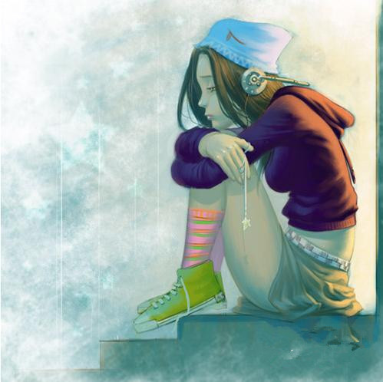
大学生处于青年中后期,性发育成熟是重要特征,恋爱与性问题是不可避免的。一般包括：单相思、恋爱受挫、恋爱与学业关系问题、情感破裂的报复心理等,而性心理问题常见的有：由婚前性行为、校园同居等问题引起的恐惧、焦虑、担忧等

Slide 26
如何树立正确的恋爱观
1.树立正确的恋爱观,本着对Ta人负责对自己负责的态度。
2.正确处理谈恋爱与学习的关系，两人应相互鼓励共同进步,而不能因为谈恋爱影响自己的学习和综合素质的提高.
3.假如你确定去发展一段感情,就应该做好充分的思想预备做好可能失恋的打算.
4.正确面对失恋,年轻人失恋是正常现象,也是人生的 一种宝贵经历,失恋了不能一蹶不振,自暴自弃。

Slide 27

恋爱是美好的，但恋爱同时也是一把双刃剑，把握好恋爱的尺度，才能相携一生。

Slide 28

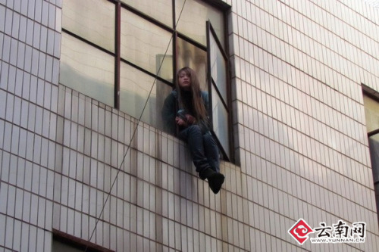

为了感情而想不开！
因为感情而痛哭流涕！

Slide 29

失恋男子在校门口刀捅6名大学生
星岛环球网消息：石家庄法商学院门口，一沧州籍男子持刀将石家庄法商学院6名大学生捅伤。事后，6名大学生被及时送往医院抢救，才无生命危险。
《燕赵都市报》报道，在石家庄法商学院，一位目击此事的学生告诉记者，事发当时刚下晚自习，学校门口有很多学生，在离校门口不远处，他看见两个男生正在拉扯一名女生。因为两名男子力量过大，女生摔倒在地。其中一名男子欲搀扶该女生，不料另一名男子突然掏出刀，向其腰部刺去。看到这种情况，很多同学围了上去，而持刀男生像疯了一样拿刀乱抡，又刺伤几名同学，随后逃去。

Slide 30

*首先，恋爱不是大学的必修课，是选修课，我们必须慎重选择，必须有清醒的认识
*其次，必须把握好分寸，要知道恋爱不是我们生活的全部，学业才是最重要！
*最后，向专业人员咨询也是可行的方法哦
慎重对待爱情，爱情是人生的重要组成部分，但不是人生的唯一，我们应该摆正爱情的位置。
应文明恋爱，我们恋爱不仅要对自己负责，而且要对对方、对家庭负责；不要在公共场合做出过于亲密的举动。
天涯处处是芳草，
何必急在这一时！

Slide 31

作为大一的我们，来到大学有许许多多的好奇和困惑。面对全新的学习和生活环境，我们内心充满了不适。如若自我调节不好，便有可能有抑郁焦虑倾向，严重者则有抑郁症焦虑症等。
在经历残酷的高考之后，我们进入了我们的大学，也迎来我们的大学生活。作为大一的我们，来到有许许多多的好奇和困惑。面对全新的学习和生活环境，我们内心充满了不适。为了我们美好的明天，为了我们尽快适应大学生活，我们特别为大家准备心灵的鸡汤。

Slide 32

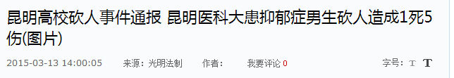
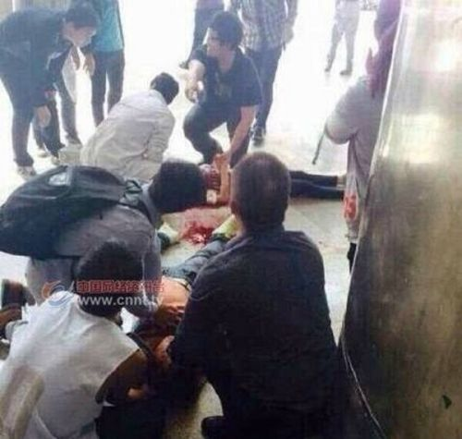

Slide 33
2015年3月12日下午3点左右，位于昆明医科大学海源学院发生一起砍人事件。经公安机关初步调查，案件造成1人死亡,5人受伤。嫌疑人汪某曾为在该校就读的男性学生，患有抑郁症。

Slide 34

那我们该怎样调节自己或是预防这些疾病呢？

Slide 35
运动多参加学校举办的活动，多参加体育运动
调整正确地认识自我，克服对自己生理身体、自我社会存在状况的苛求
增强认真学习，注意修养，增强心理适应能力，使智商和情商同步发展
养成养成良好的生活习惯，包括日常作息、三餐饮食，以及社会责任。
引导学校、领导、教师有义务有责任来引导大学生心智的健康发展，帮助他们解决所面临的大学生活问题

Slide 36
岁月的车轮正驶在大学校园的路上，甚至来不及想一想，就要走向生活的前方，每个人都有潜在的能量，尽情去挖掘吧，走向远方时，别忘了最初的梦想。
不去想是否能够成功，既然选择了远方，便只顾风雨兼程；
不去想身后会不会袭来寒风冷雨，既然目标是地平线，留给世界的只能是背影。
祝福大家在未来的道路上留下自己清晰的脚印，走出自己梦想的人生！

Slide 37
谢谢观看！

Slide 38


